Slide 1
信心若没有行为就是死的
Faith Without Works is dead
宋 兵 弟兄
12/3/2023

Slide 2
雅二14「我的弟兄们，若有人说自己有信心，却没有行为，有什么益处呢？这信心能救他吗？」
雅二15「若是弟兄或是姊妹，赤身露体，又缺了日用的饮食,
雅二16「你们中间有人对他们说：『平平安安地去吧！愿你们穿得暖，吃得饱』，却不给他们身体所需用的，这有什么益处呢？」
雅二17「这样，信心若没有行为就是死的。」
雅二18「必有人说：你有信心，我有行为；你将你没有行为的信心指给我看，我便借着我的行为，将我的信心指给你看。」
雅二19「你信神只有一位，你信的不错；鬼魔也信，却是战惊。」

Slide 3
雅二20「虚浮的人哪，你愿意知道没有行为的信心是死的吗？」
雅二21「我们的祖宗亚伯拉罕把他儿子以撒献在坛上，岂不是因行为称义吗？」
雅二22「可见，信心是与他的行为并行，而且信心因着行为才得成全。」
雅二23「这就应验经上所说：『亚伯拉罕信神，这就算为他的义。』他又得称为神的朋友。」
雅二24「这样看来，人称义是因着行为，不是单因着信。」
雅二25「妓女喇合接待使者，又放他们从别的路上出去，不也是一样因行为称义吗？」
雅二26「身体没有灵魂是死的，信心没有行为也是死的。」

Slide 4
信心与行为
信心若没有行为就是死的? 这句话與保羅“因信称义”有沒有矛盾？
1. 保罗说:“所以我们看定了，人称义是因着信，不在乎遵行律法。”（罗3：28）又说倘若亚伯拉罕是因行为称义，就有可夸 的。只是在神面前并无可夸。经上说什么呢？说，亚伯拉罕信神，这就算为他的义。作工的得工价，不算恩典，乃是该得的，惟有不作工的，只信称罪人为义的神， 他的信就算为义。”（罗4：2－5）
2. 雅各却说：“这样信心若没有行为就是死的。……我们的祖宗亚伯拉罕，把他儿子以撒献在坛上，岂不是因行为称义吗？” （雅2：17、21）

Slide 5
（一）沒有行動的信心是虛假的信心 (2:14‐17)

Slide 6
(一) 沒有行動的信心是虛假的信心
雅各在这三节经文中用了那三個設問 ?
1. 不能叫人得救 2：14
2. 不能使人得益 2：15‐17

Slide 7
(一) 沒有行動的信心是虛假的信心
1. 不能叫人得救 2：14
「我的弟兄们，若有人说自己有信心，却没有行为，有什么益处呢？这信心能救他吗？」
我们记得罗十10: 人心里相信，就可以称义；
口里承认，就可以得救。
但真正使人称义、得救的信心是神所赐的
  弗二8 : 你們得救是本乎恩 、也因著信 、這並不是出於自己 、 乃是神所賜的。
  加五6 : 惟獨使人生發仁愛的信心 、才有功效 。
必定会产生顺服神旨意的「行为」。

Slide 8
(一) 沒有行動的信心是虛假的信心
1. 不能叫人得救 2： 14
人常常把自己的理性、情感、意志当作「信心」，但只要不是神所赐的真「信心」，都不能叫我们得救，比如：
1)、鬼魔式的信（19节）
2)、不能在心里生根的信（太十三20-21 撒種的比喻）
3)、根据眼见神迹的信（约二23-25）。
「这信心」指不能产生行为的假信心
「因为我们众人必要在基督臺前显露出来，叫各人按著本身所行的，或善或恶受报」（林后五10），所以这种假信「有什么益处呢」？

Slide 9
(一) 沒有行動的信心是虛假的信心
1. 不能叫人得救 2： 14
2. 不能使人得益 2：15‐17
雅二15：若是弟兄或是姊妹，赤身露体，又缺了日用的饮食；
雅二16：你们中间有人对他们说：『平平安安地去吧！愿你们穿得暖，吃得饱』，却不给他们身体所需用的，这有什么益处呢？
「平平安安地去吧」是犹太人散会时常说的话。「这有什么益处呢」指这些有口无心、空洞无物的话不但对他人无益，也不能给自己带来属灵的「益处」（14节），因为我们必须先照顾有缺乏的弟兄，神才会应允我们的求告（赛五十八7-9）。真正的彼此相爱不是「只在言语和舌头上，总要在行为和诚实上，约壹三18」

Slide 10
(一) 沒有行動的信心是虛假的信心
1. 不能叫人得救 2： 14
2. 不能使人得益 2：15‐17
雅二17「这样，信心若没有行为就是死的。」
信徒的「行为」不是重生得救的根据，而是印证我们的「信心」，是「信心」结出的果子。结不出「行为」果子的「信心」是「死的」，并没有得救的功效。

Slide 11
（一）沒有行動的信心是虛假的信心 (2:14‐17)
（二）沒有行動的信心是未得救的信 (2:18‐20)

Slide 12
（二）沒有行動的信心是未得救的信
1. 是鬼魔的信心 2:19
2. 是愚昧人的信心 2: 20

Slide 13
（二）沒有行動的信心是未得救的信
是鬼魔的信心 2:19
雅二19: 你信神只有一位，你信的不错；鬼魔也信，却是战惊。
「神只有一位」（申六4 : 以色列阿 、 你要聽, 耶和華我們神是獨一的主）
「鬼魔」也相信宇宙中只有一位真神，牠们甚至比十二门徒更认识基督（可一24；五7），但并不顺服神的权柄。神所赐的真信心不是知识上的相信，而是对神的信靠和顺服，必然会「生发仁爱」（加五6），产生与信心相称的行为。

Slide 14
（二）沒有行動的信心是未得救的信
1. 是鬼魔的信心 2:19
是愚昧人的信心 2: 20
【雅二20】「虚浮的人哪，你愿意知道没有行为的信心是死的吗？」
「虚浮」意思是「空洞的」。
认为「信心」可以不必带出「行为」的人，是「虚浮的人」。
那有行動的信心是什么?

Slide 15
（一）沒有行動的信心是虛假的信心 (2:14‐17)
（二）沒有行動的信心是未得救的信 (2:18‐20)
（三）有行動的信心是稱義的信心 ( 2: 21‐26)

Slide 16
（三）有行動的信心是稱義的信心
1. 亚伯拉罕的实例 2: 21‐24
妓女喇合的实例 2: 25
台灣短宣实例
本地宣教实例

Slide 17
（三）有行動的信心是稱義的信心
1. 亚伯拉罕的实例 2: 21‐24
雅二21「我们的祖宗亚伯拉罕把他儿子以撒献在坛上，岂不是因行为称义吗？」
亚伯拉罕在以撒出生之前，就已经「因信称义」（罗四11）：「亚伯兰信耶和华，耶和华就以此为他的义」（23节；创十五6）。而亚伯拉罕后来「把他儿子以撒献在坛上」（创二十二1-18）的「因行为称义」，是用「行为」印证他的信心。
雅二22「可见，信心是与他的行为并行，而且信心因着行为才得成全。」
「没有行为的信心是死的」（17、20节），没有信心的行为也是死的（来六1），而亚伯拉罕的信心「与他的行为并行」。
「信心因着行为才得成全」指神使我们的信心「经过试验」（雅1:4），臻于成熟。

Slide 18
亚伯拉罕的实例 創 22:1-18
22:1 這些事以後 ， 神要試驗亞伯拉罕 ， 就呼叫他說 ： 亞伯拉罕 ！ 他說 ： 我在這 裡 。² 神說 ： 你帶著你的兒子 ， 就是你獨生的兒子 ， 你所愛的以撒 ， 往摩利亞地去 ， 在我所要指示你的山上 ， 把他獻為燔 祭 。³ 亞伯拉罕清早起來 ， 備上驢 ， 帶著兩 個僕人和他兒子以撒 ， 也劈好了燔祭的柴 ， 就起身往神所指示他的地方去了 。
⁶ 亞伯拉罕把燔祭的柴放在他兒子以撒身上 ， 自己手裡拿著火與刀 ； 於 是 二 人 同 行 。⁷ 以 撒 對 他 父 親 亞 伯 拉 罕 說 ： 父 親 哪 ！ 亞 伯 拉 罕 說 ： 我 兒 ， 我 在 這 裡 。 以 撒 說 ： 請 看 ， 火 與 柴 都 有 了 ， 但 燔 祭 的 羊 羔 在 那 裡 呢 ？⁸ 亞 伯 拉 罕 說 ： 我 兒 ， 神 必 自 己 預 備 作 燔 祭 的 羊 羔 。 於 是 二 人 同 行 。⁹ 他 們 到 了 神 所 指 示 的 地 方 ， 亞 伯 拉 罕 在 那 裡 築 壇 ， 把 柴 擺 好 ， 捆 綁 他 的 兒 子 以 撒 ， 放 在 壇 的 柴 上 。¹⁰ 亞 伯 拉 罕 就 伸 手 拿 刀 ， 要 殺 他 的 兒 子 。¹¹ 耶 和 華 的 使 者 從 天 上 呼 叫 他 說 ： 亞 伯 拉 罕 ！ 亞 伯 拉 罕 ！ 他 說 ： 我 在 這 裡 。¹² 天 使 說 ： 你 不 可 在 這 童 子 身 上 下 手 。 一 點 不 可 害 他 ！ 現 在 我 知 道 你 是 敬 畏 神 的 了 ； 因 為 你 沒 有 將 你 的 兒 子 ， 就 是 你 獨 生 的 兒 子 ， 留 下 不 給 我 。¹⁵ 耶 和 華 的 使 者 第 二 次 從 天 上 呼 叫 亞 伯 拉 罕 說 ：¹⁶ 耶 和 華 說 ： 你 既 行 了 這 事 ， 不 留 下 你 的 兒 子 ， 就 是 你 獨 生 的 兒 子 ， 我 便 指 著 自 己 起 誓 說 ：¹⁷ 論 福 ， 我 必 賜 大 福 給 你 ； 論 子 孫 ， 我 必 叫 你 的 子 孫 多 起 來 ， 如同天上的星 ， 海 邊 的 沙 。 你 子 孫 必 得 著 仇 敵 的 城 門 ，¹⁸ 並 且 地 上 萬 國 都 必 因 你 的 後 裔 得 福 ， 因 為 你 聽 從 了 我 的 話 。

Slide 19
（三）有行動的信心是稱義的信心
1. 亚伯拉罕的实例 2: 21‐24
妓女喇合的实例 2: 25
雅二25「妓女喇合接待使者，又放他们从别的路上出去，不也是一样因行为称义吗？」
「妓女喇合接待使者」指耶利哥城的妓女喇合，隐藏以色列两个探子的事（书二1-4）。她善待以色列探子是出于信心的行为（来十一31）。
雅二26「身体没有灵魂是死的，信心没有行为也是死的。」
雅各并不是说要将行为「加」在信心上，而是说真「信心」必然有「行为」，正如活人里面必然有「灵魂」一样。

Slide 20
妓女喇合的实例
2：1-8 当下，嫩的儿子约书亚从什亭暗暗打发两个人做探子，吩咐说：“你们去窥探那地和耶利哥。”于是二人去了，来到一个妓女名叫喇合的家里，就在那里躺卧。 ² 有人告诉耶利哥王说：“今夜有以色列人来到这里窥探此地。” ³ 耶利哥王打发人去见喇合说：“那来到你这里，进了你家的人要交出来，因为他们来窥探全地。” ⁴ 女人将二人隐藏，就回答说：“那人果然到我这里来，他们是哪里来的我却不知道。 ⁵ 天黑要关城门的时候他们出去了，往哪里去我却不知道。你们快快地去追赶，就必追上。” ⁶ （先是女人领二人上了房顶，将他们藏在那里所摆的麻秸中。） 7 那些人就往约旦河的渡口追赶他们去了。追赶他们的人一出去，城门就关了。 8 二人还没有躺卧，女人就上房顶，到他们那里， 9 对他们说：“我知道耶和华已经把这地赐给你们，并且因你们的缘故我们都惊慌了。这地的一切居民在你们面前心都消化了。

Slide 21
台灣短宣实例
門諾醫院（探訪關懷、詩歌）
東華大學
  感恩節佈道會
  感恩節火雞大餐
  工作坊
  英文角
畢士大兒童中心
社區中心

Slide 22
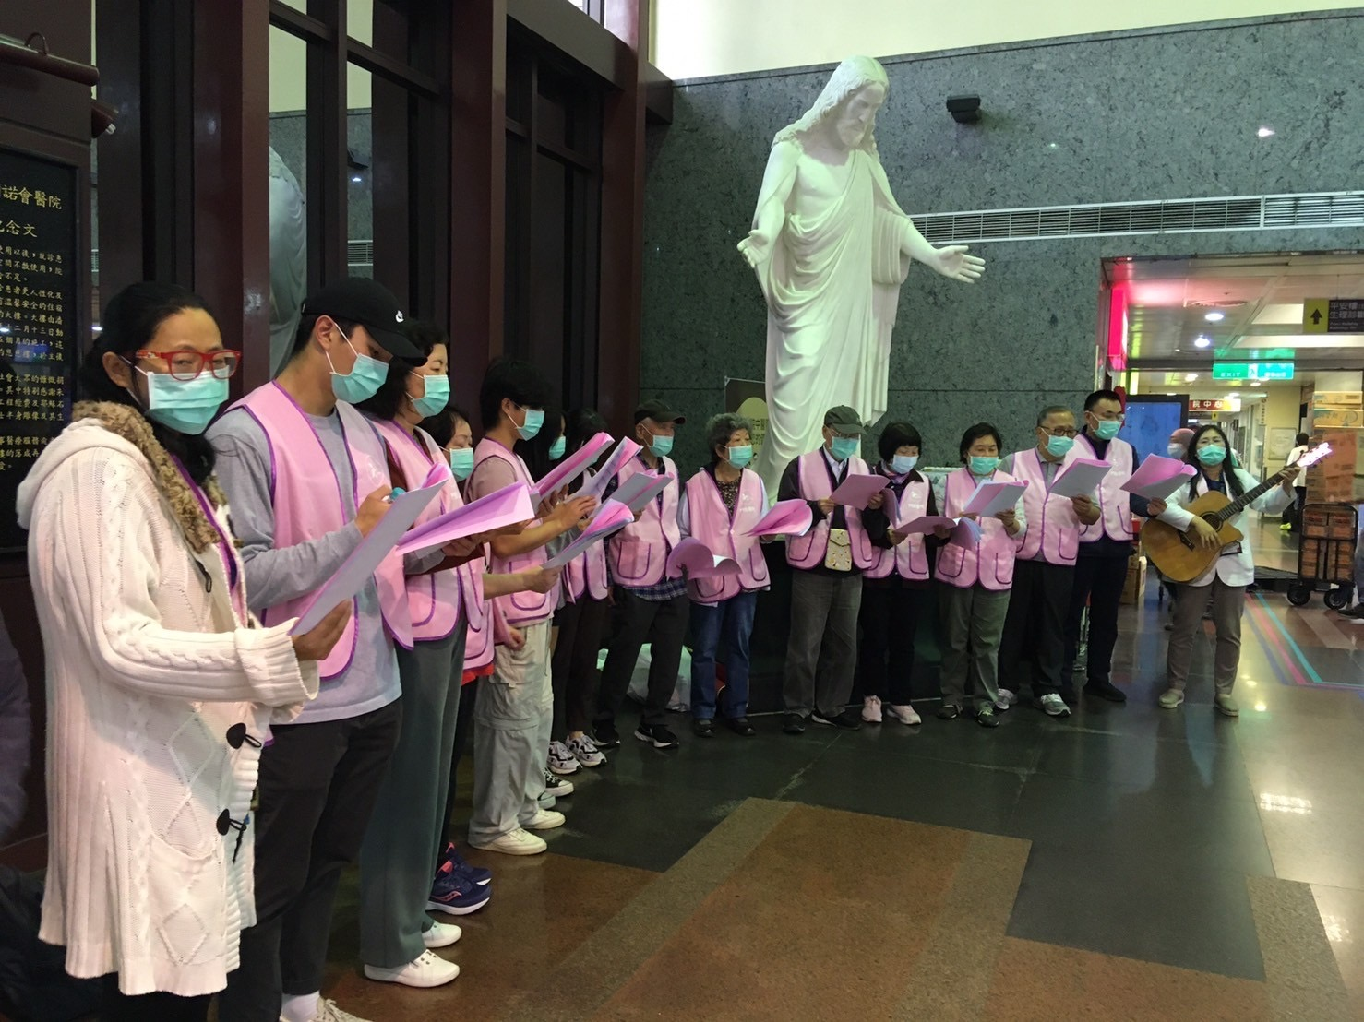

Slide 23
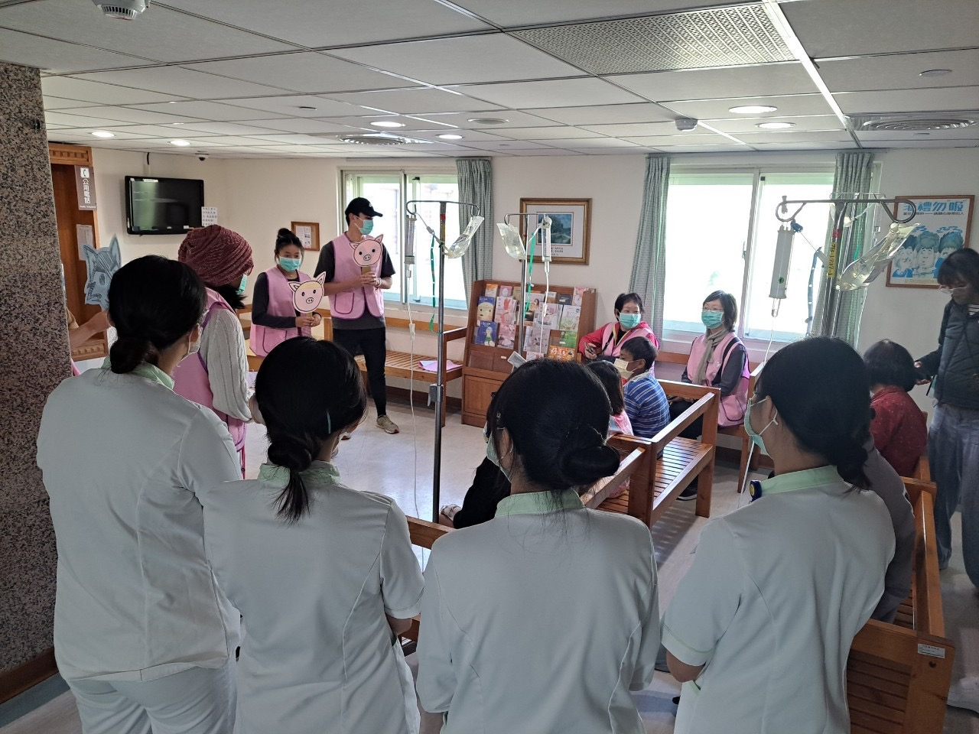
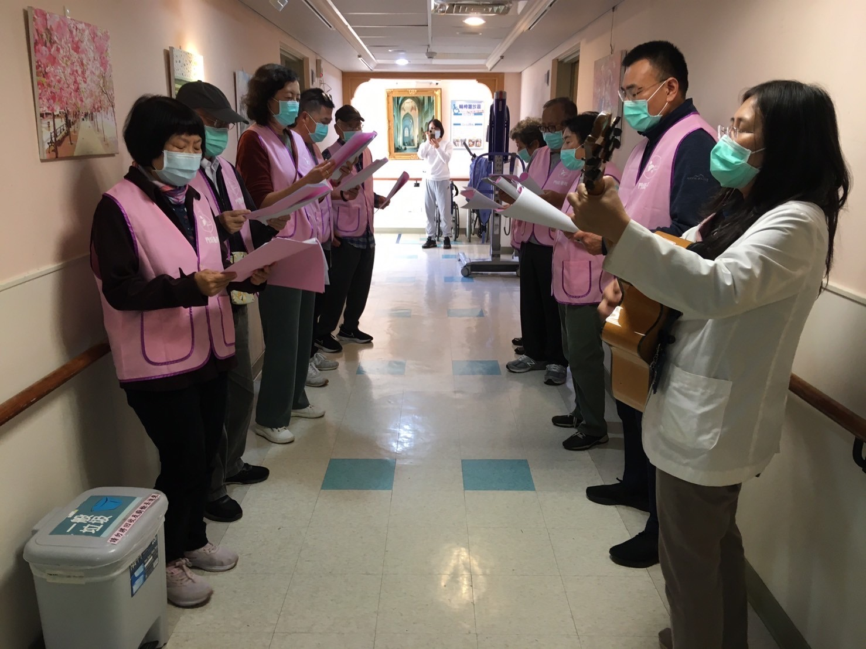
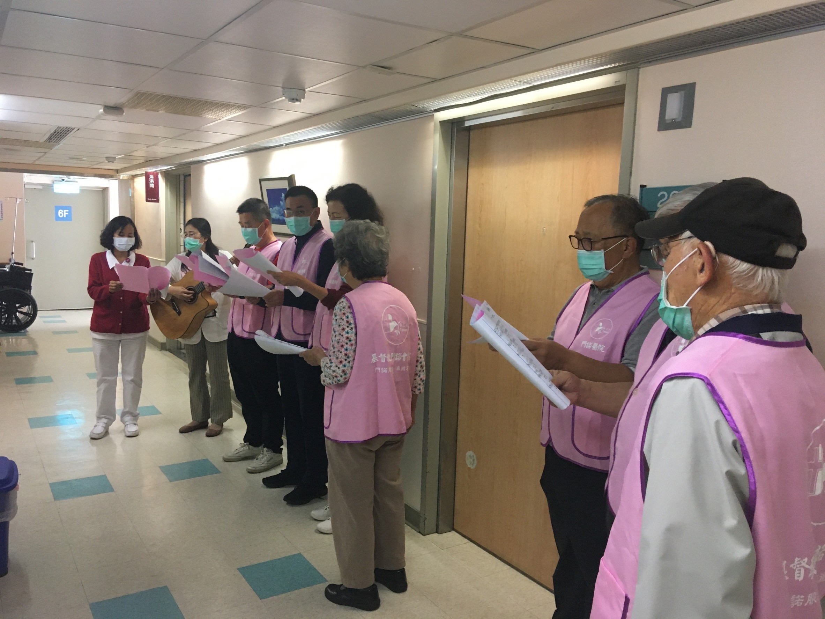
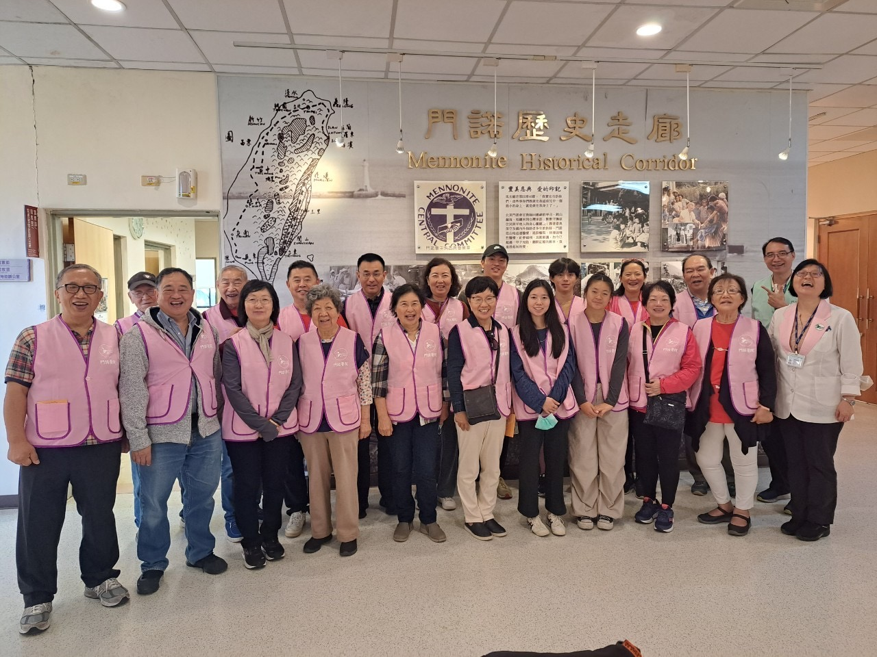

Slide 24


Slide 25



Slide 26


Slide 27
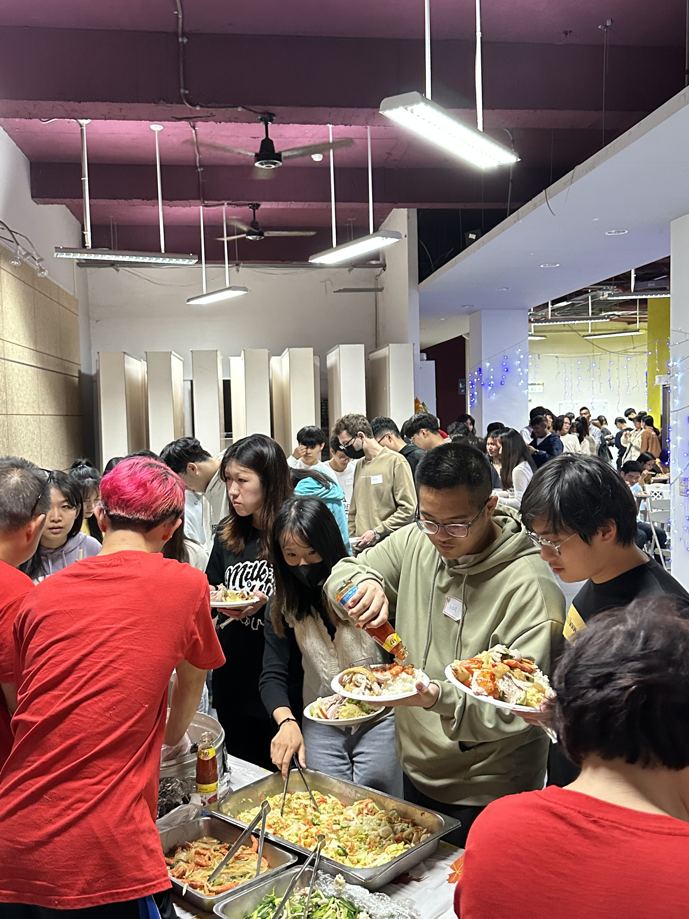
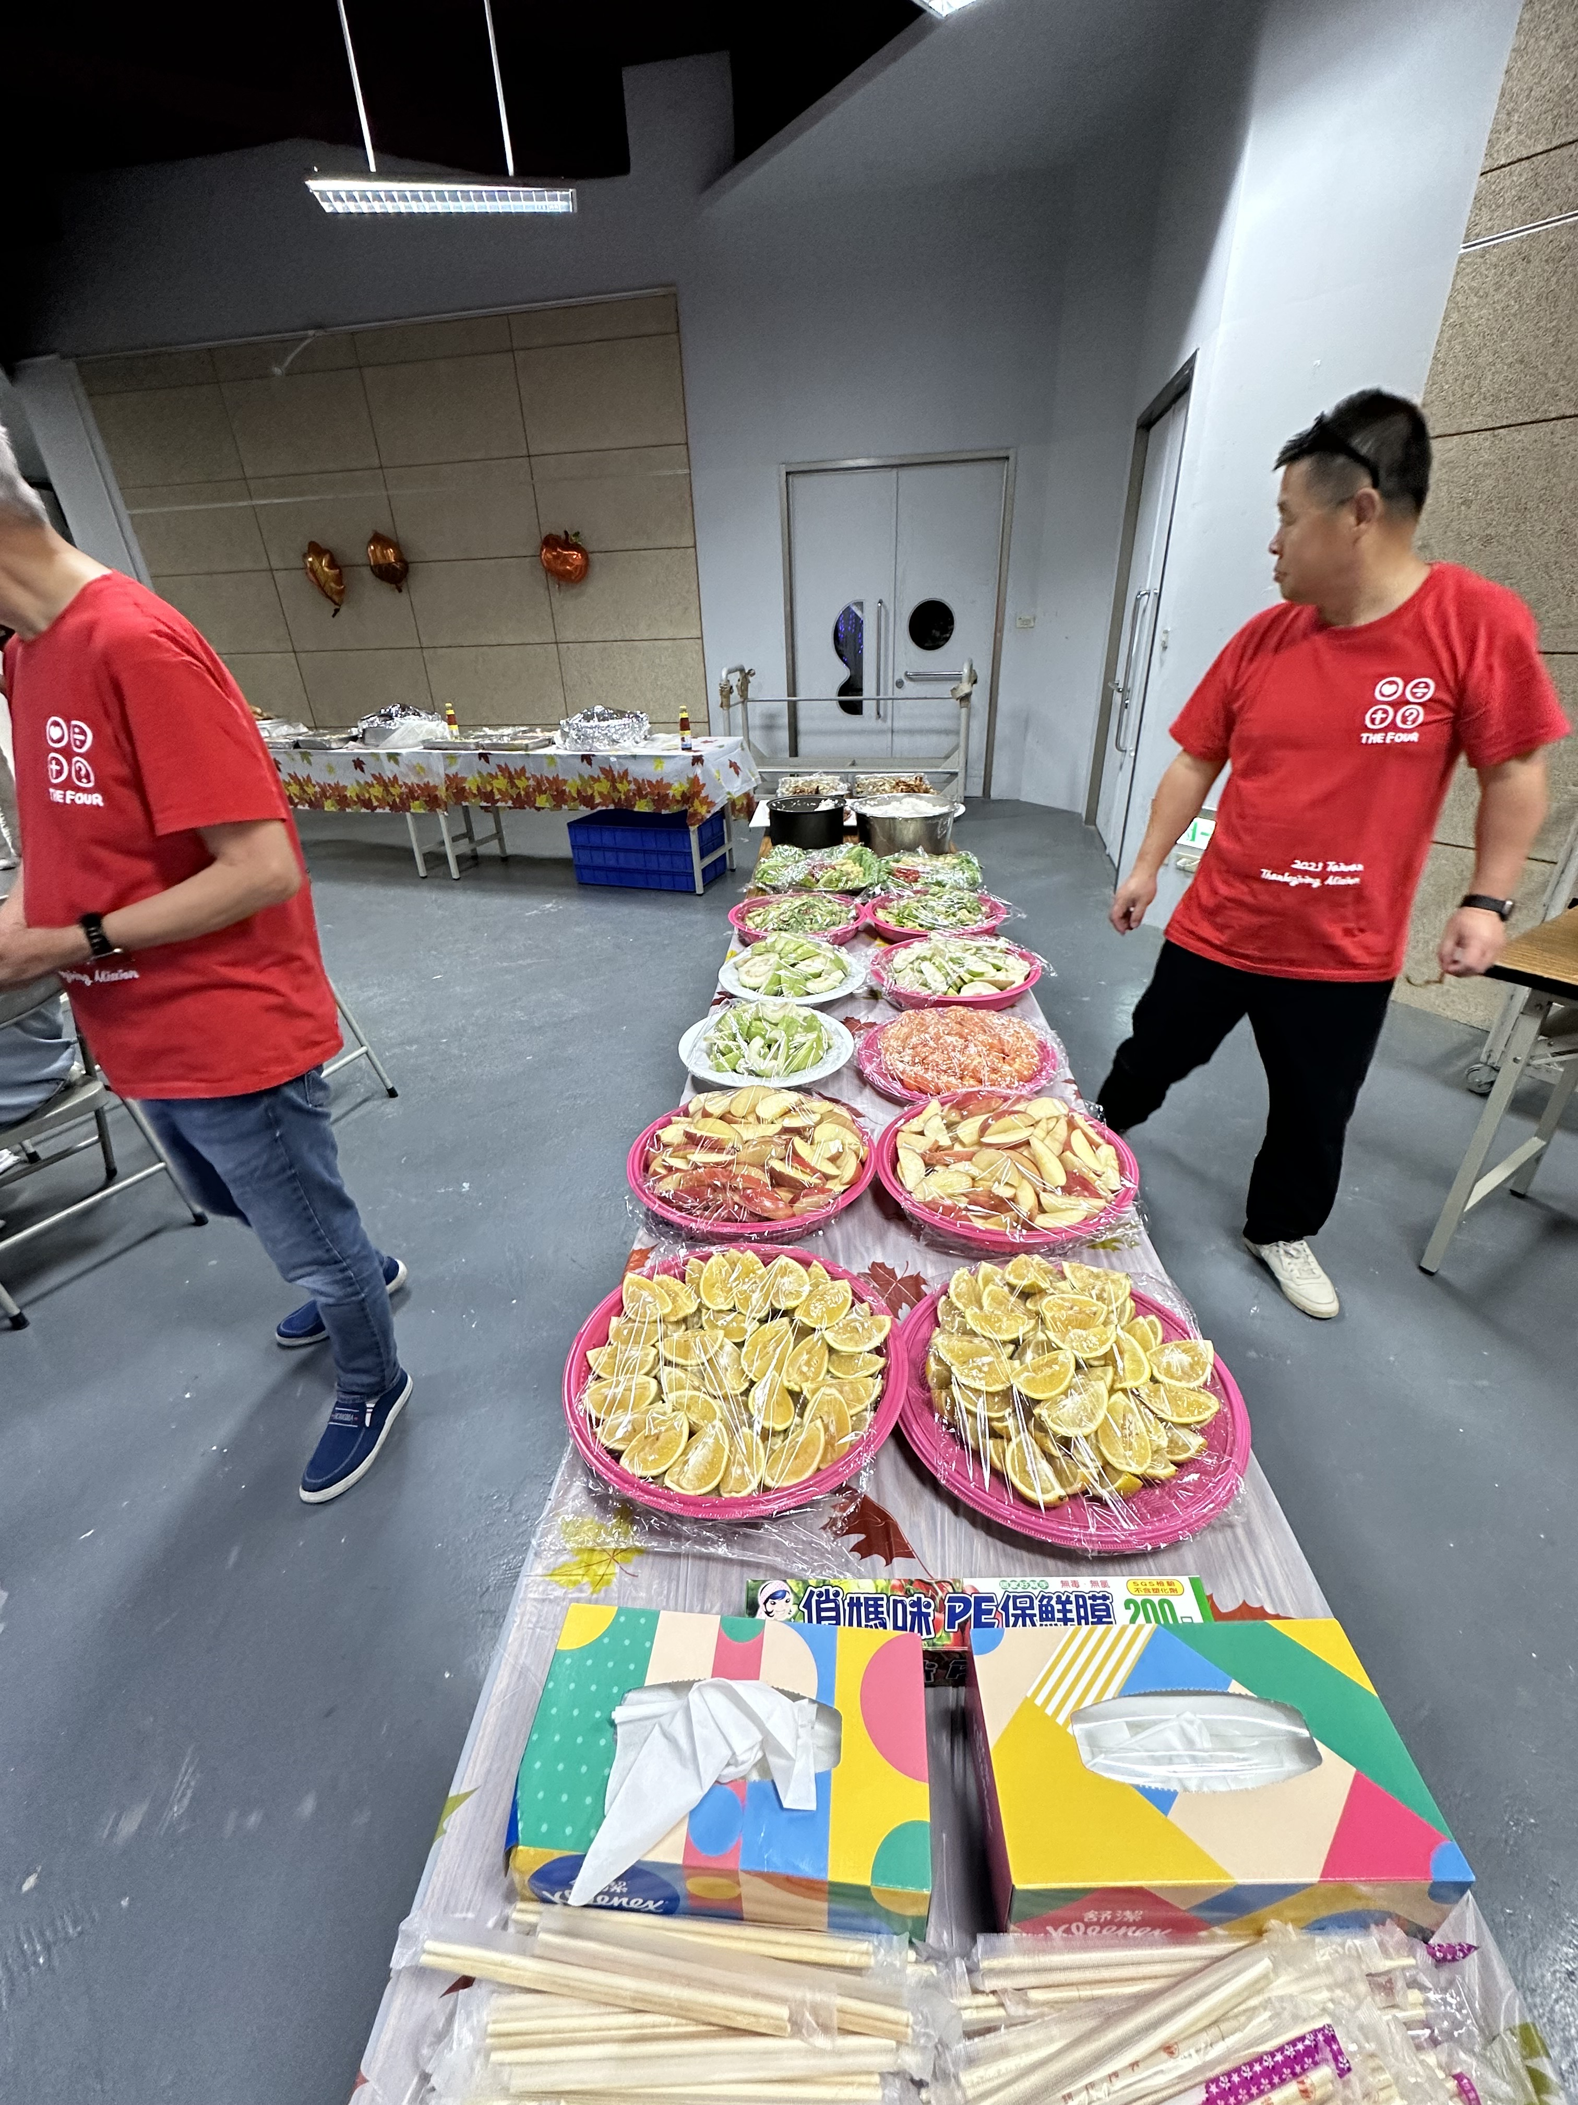

Slide 28
本地宣教实例

Slide 29
结论
（一）沒有行動的信心是虛假的信心
1. 不能叫人得救 2：14
2. 不能使人得益 2: 15‐17
（二）沒有行動的信心是未得救的信
1. 是鬼魔的信心 2:19
2. 是愚昧人的信心 2: 20
（三）有行動的信心是稱義的信心
1. 亚伯拉罕的实例 2: 21‐24
2. 妓女喇合的实例 2: 25

